Slide 1
Лабораторная работа №3
Худицкий Василий
НКНбд-01-19
Москва
2022 г

Slide 2
Цель
Приобретение навыков моделирования СМО M|M|1, M|M|n|R.
Визуализация результатов моделирования с помощью GNUplot.

Slide 3

Реализация модели на NS-2

Slide 4
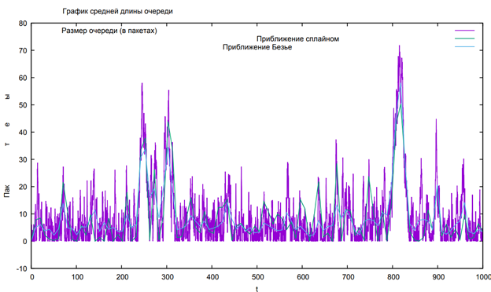
График в GNUplot

Slide 5
Выводы
Длина очереди может значительно отклоняться от теоретической средней длины.
В ходе выполнения лабораторной работы я приобрёл навыки визуализации результатов моделирования с помощью средства GNUplot, рассмотрев пример моделирования СМО M|M|1 с помощью средства имитационного моделирования NS-2.

